Slide 1


DEN FÆLLES-
KOMUNALE
CHATBOT MUNI

Slide 2




Dagsorden
Status: Hvor er vi i projektet, og hvad skal der ske nu
Økonomi
Databehandleraftale​
Roadmap​
Hvad kræver det af den enkelte kommune
Dorte Krogshede
Rikke Christensen
Liv Ahlgren
Charlotte Thisgaard
Project Manager & Conversational AI Specialist
Udviklingskonsulent
Conversational AI designer & developer
Studentermedhjælper
Ledelsesbetjening
Økonomi
Udbud
Udvikling af produkter
Teknisk support
Ekstern samarbejde
Udbud
Kommunikation
Kommunalt netværk & samarbejde
PR & SoMe
Udbygning af chatbot
Kvalificering og test af indhold
Træning
Monitorering
Monitorering
Statistik
Webredaktør

Slide 3

Hvem er her i dag?
Torben Glock
Rikke Christensen
Liv Ahlgren
Jon Løbner
Projektleder på DDH kontaktcenter & chatbot
Udviklingskonsulent
IT Projektleder
Udbud
Ledelsesbetjening
Økonomi
Kommunikation
Kommunalt netværk & samarbejde
Databehandler aftalen

Slide 4
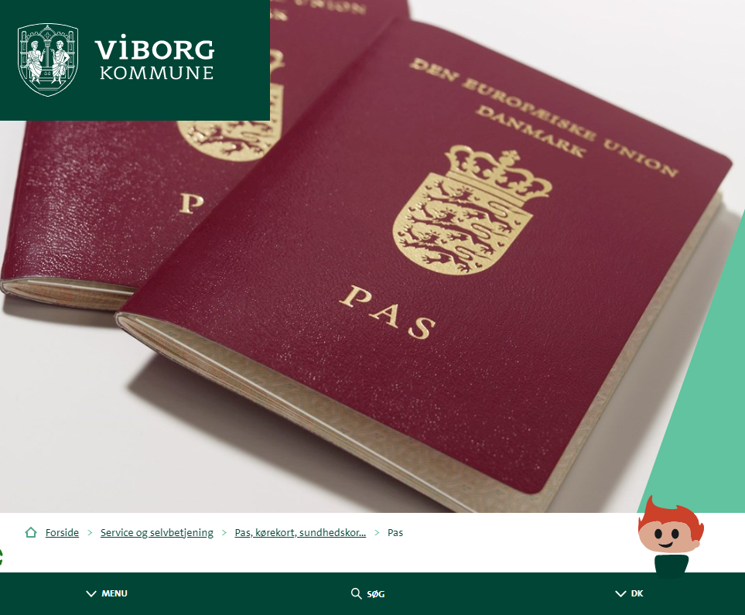
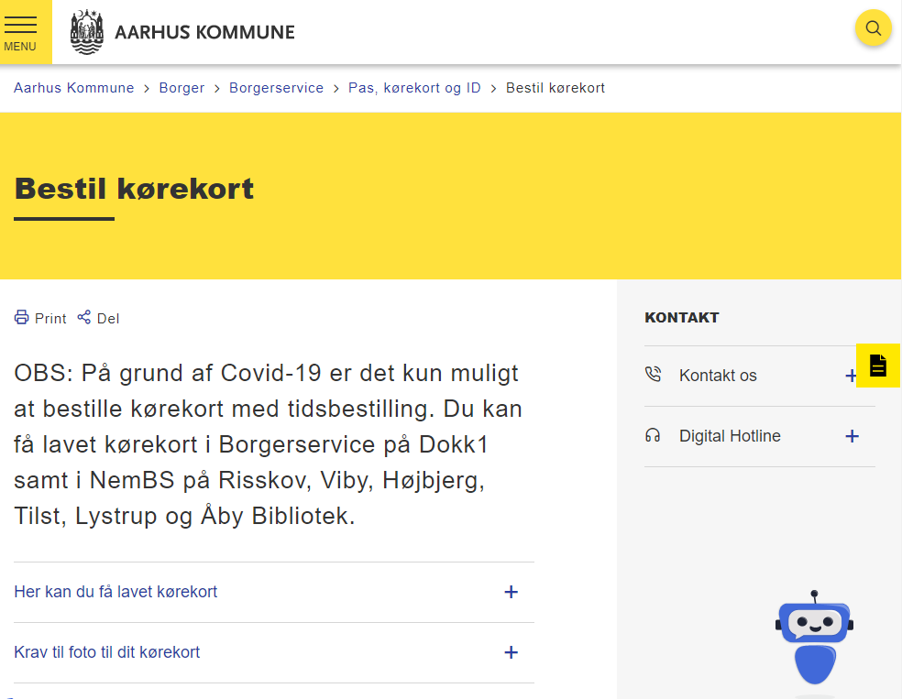
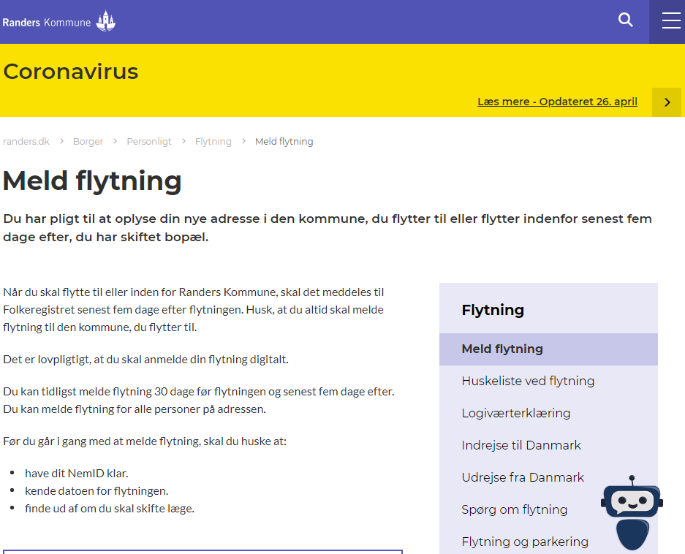
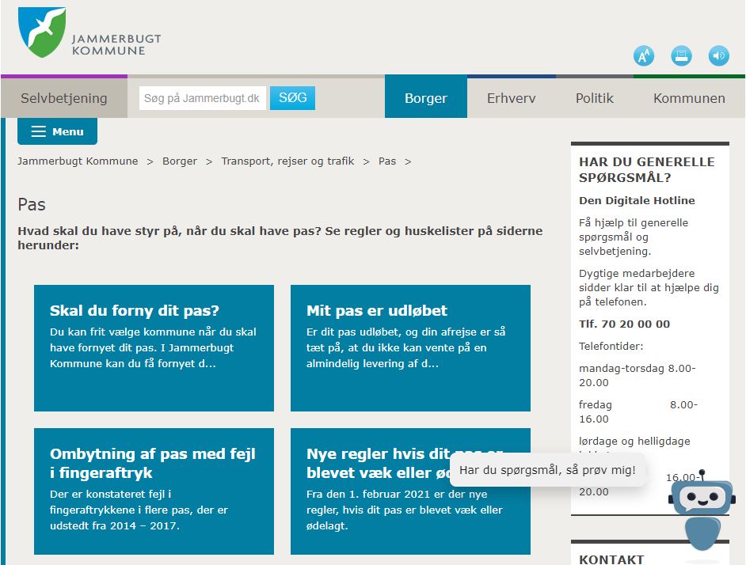
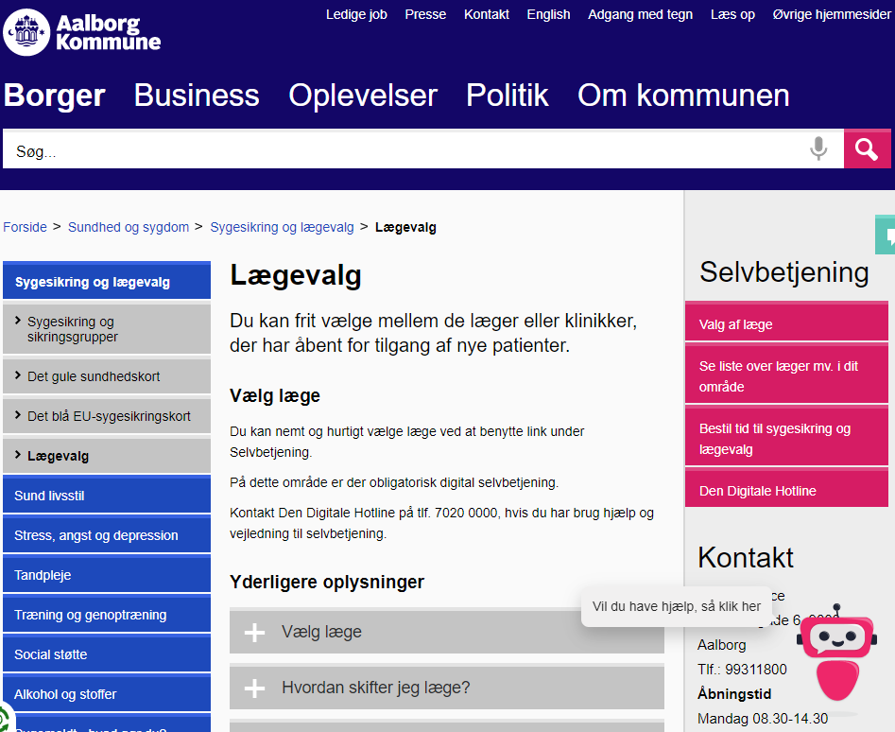
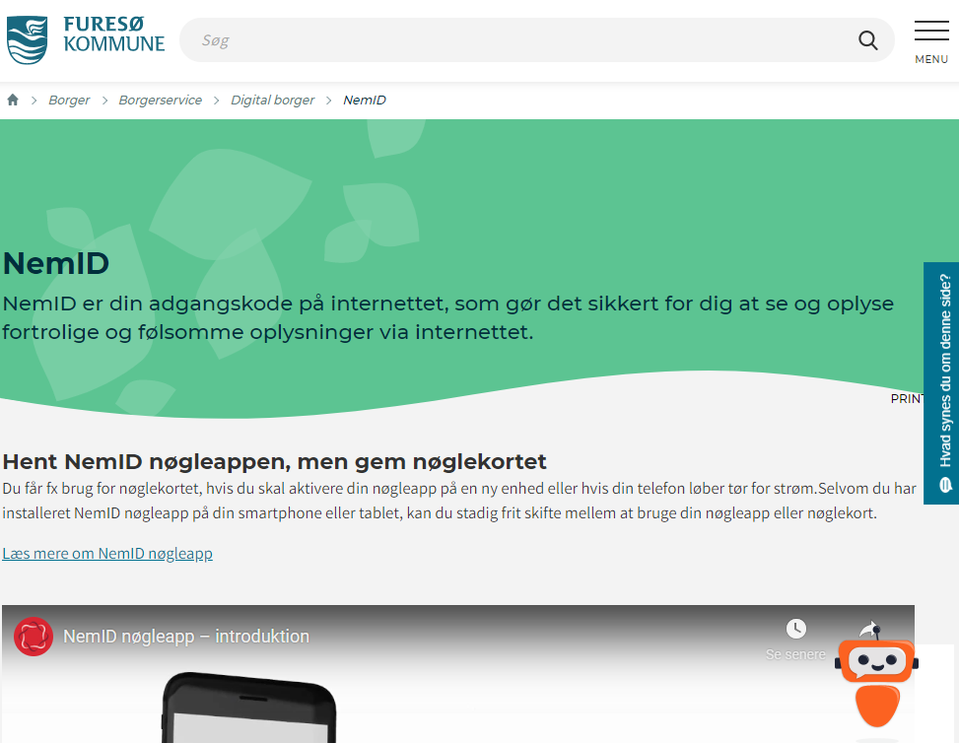

Slide 5


Data 2023
Data 2024
01
02
01
02
80.000 samtaler, hvor størstedelen sker mellem kl. 07-13
4162 ratings med en gennemsnitsrating på 2.25 ud af 3
84.000 samtaler, hvor størstedelen sker mellem kl. 07-14
5753 ratings med en gennemsnitsrating på 2.13 ud af 3
03
04
03
04
Tidsbestilling fylder 38 % af alle samtaler
61.1 % tilgår chatbotten fra mobiltelefon
Tidsbestilling fylder 39 % af alle samtaler
56 % tilgår chatbotten fra mobiltelefon

Slide 6
Borgerne tilvælger chatbotten
I gennemsnit er 29%
af alle henvendelser i 2024 til DDH (kontaktcenter og chatbot) blevet besvaret af Chatbotten

Slide 7
Historik
Styregruppemøde 16.08.2023
- Beslutning om at lave indstilling til repræsentantskabet på e-mail om at gå i udbud (notat)
Styregruppe e-mail til DDH repræsentantskab den 24.08.2023
Spørgetime DDH repræsentantskab om udbud 12./14.09.2023
Godkendelse af DDH. Rep. af at gå i udbud 22.09.2023 (e-mail)
Repræsentantskabsmødet den 31.10.2023
Præsentation af tidsplan
Torben Glock
Rikke Christensen
Liv Ahlgren
Udviklingskonsulent
IT Projektleder
Ledelsesbetjening
Økonomi
Udbud

Slide 8
Historik (Fortsat)
Udsendelse af tilslutningsaftaler til 98K, 26.01.2024
Udbuddet offentliggøres, januar 2024
40 K i alt underskriver tilslutningsaften, marts 2024
Repræsentantskabsmødet den 16.05.2024
Præsentation af tidsplan, økonomi, opgaver
Torben Glock
Rikke Christensen
Liv Ahlgren
Udviklingskonsulent
IT Projektleder
Ledelsesbetjening
Økonomi
Udbud

Slide 9
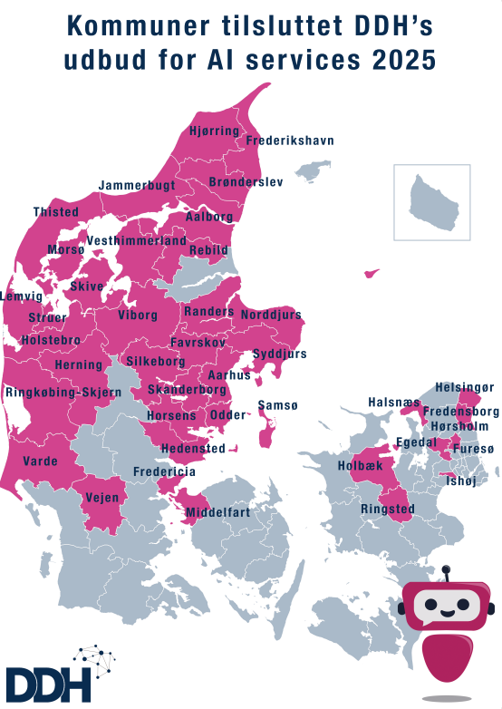
Udbuddets Tilslutning
40 kommuner har tilsluttet sig udbuddet!
Forskelligt niveau af parathed og erfaring blandt kommunerne
Torben Glock
Liv Ahlgren
IT Projektleder
Ledelsesbetjening
Økonomi
Udbud

Slide 10
Samarbejdsaftale inklusiv DBA
udsendes
Samarbejdsaftale inklusiv DBA
Underskrives 1/2
Godkendt Afklaringsrapport
18/11
Vi er her!
Afklaring
ProKom undervisning
Uge 5
Script installation
Uge 7-9
Etablering inkl. migrering
Funktionsprøve
Driftsklargørelse
01/11
15/11
01/12
15/12
01/01
15/01
01/02
15/02
Notes:
Driftsklargørelse:
Klargørelse af ProKom
Kvalitetssikring af ProKom
Installation af Script

Slide 11
GO LIVE
DRIFTSPRØVE PÅBEGYNDES
20. FEBRUAR 2025
DRIFTSPRØVE
GODKENDT
20. MARTS 2025
MONITORERING
TRÆNING
FEJLRETNING
Hypercare
20/02
20/03
Notes:
En måned til hypercare: Monitorering, Træning, Fejlretning
Læse samtaler for at sikre chatbottens forståelse af borgernes spørgsmål
Læse samtaler for at sikre borgernes forståelse af svar og flow
Træning og fejlretning baseret på manglende forståelse
Holde øje med integrationerne – virker de? Kan borgerne gennemføre flows?

Slide 12
Økonomi - Torben
Økonomi: Udbudsproces og etablering
Udbud & anskaffelse
Udbudsproces, advokat, GDPR, DBA, indkøbt AI-platform, afklaring & implementering. Konfiguration
1,38 kr. pr. borger
Kommunefakturering
Vælg én mulighed:
Hele beløbet i 2024
b. Hele beløbet i 2025
c. 50/50 – 2024/2025

Slide 13
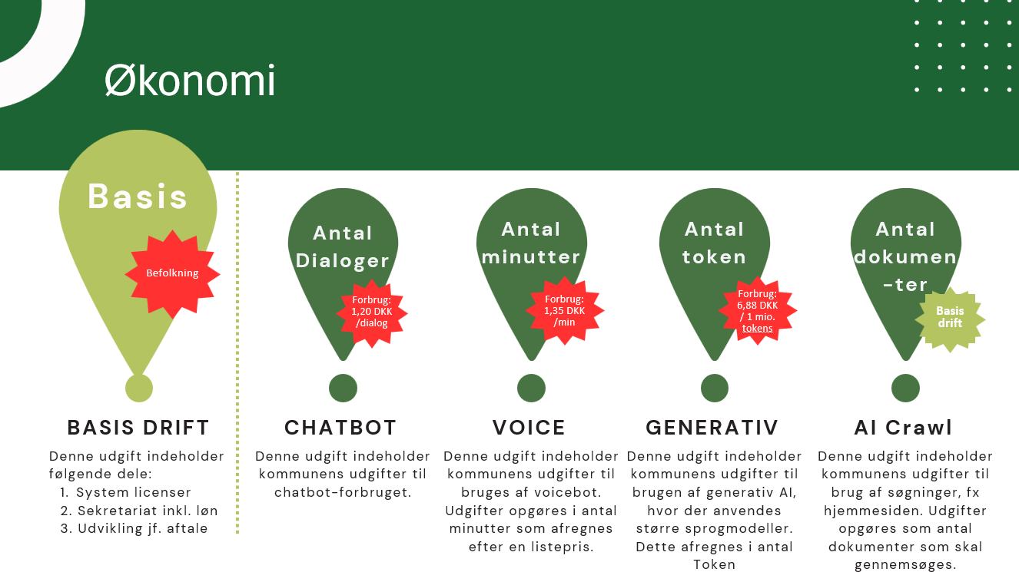


Driftsøkonomi
Basis
Antal Dialoger
Antal minutter
Antal token
Antal dokumen-ter
Befolkning
Forbrug
Forbrug
Forbrug
Basis drift
BASIS DRIFT
CHATBOT
VOICE
GENERATIV
AI Crawl
Denne udgift indeholder følgende dele:
  System licenser
  Sekretariat inkl. løn
  Udvikling jf. aftale
Denne udgift indeholder kommunens udgifter til chatbot-forbruget.
Denne udgift indeholder kommunens udgifter til bruges af voicebot. Udgifter opgøres i antal minutter som afregnes efter en listepris.
Denne udgift indeholder kommunens udgifter til brugen af generativ AI, hvor der anvendes større sprogmodeller. Dette afregnes i antal Token
Denne udgift indeholder kommunens udgifter til brug af søgninger, fx hjemmesiden. Udgifter opgøres som antal dokumenter som skal gennemsøges.

Slide 14
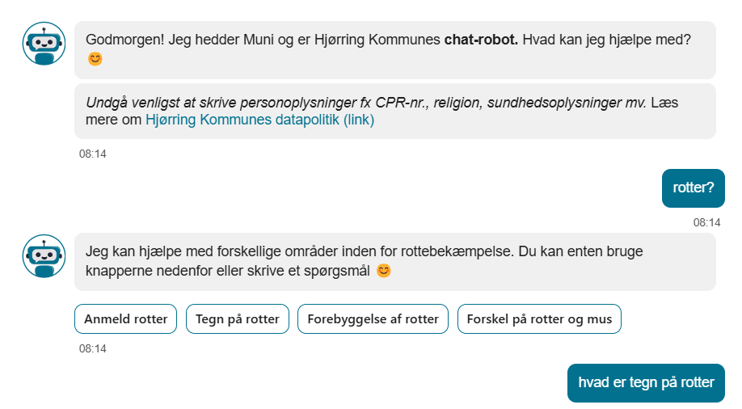
Hvad er et token?
Basis
"Store sprogmodeller bearbejder tekst ved hjælp af tokens, som er almindelige sekvenser af tegn fundet i et sæt af tekst. Modellerne lærer at forstå de statistiske relationer mellem disse tokens og er fremragende til at producere det næste token i en sekvens af tokens."
=
8 tokens

Slide 15
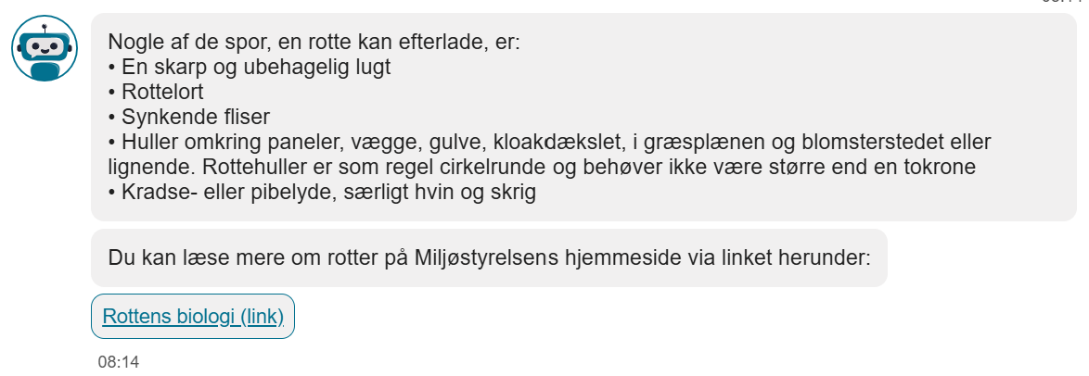
Hvad er et token?
Basis
3 tokens
51 tokens
Total:
0,0014 kr.
8 tokens
144 tokens
Notes:
Pris per token:
Input: 0,00000516
Output: 0,00000688
Total:
Input: 11 x 0,00000516
Output: 195 x 0,00000688

Slide 16
Økonomi - Torben
Driftsøkonomi (basis + chatbot-dialoger)
2023 / 2024
Fremtiden (som 2024)
Fremtiden (5 x 2024)
MUNI driftsøkonomi – inkl. Chatbotdialoger
MUNI driftsøkonomi NY – inkl. Chatbot dialoger (antal som i 2024)
MUNI driftsøkonomi NY –inkl. Chatbot dialoger (5x chatbot antal – 450.000 dialoger)
2023: 1,01 kr. pr. borger
2024: 1,18 kr. pr. borger
2025: 0,97 kr. pr. borger (gennemsnitligt)
2025: 1,14 kr. pr. borger (gennemsnitligt)

Slide 17

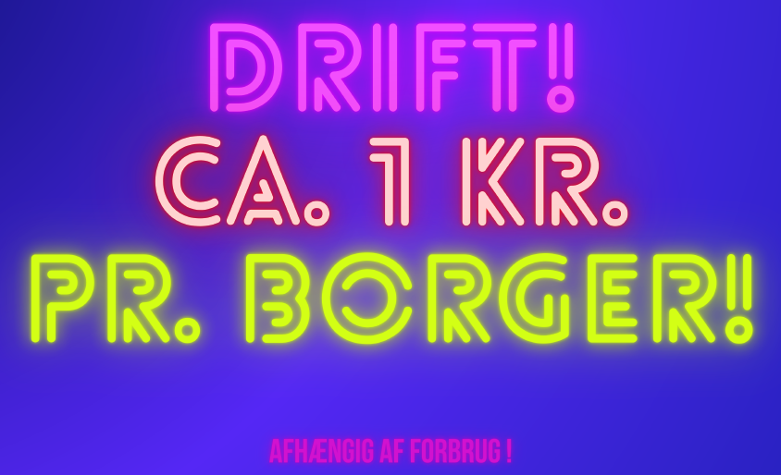
Økonomi - Torben
Økonomien holder
=
1,38 kr. pr. borger

Slide 18
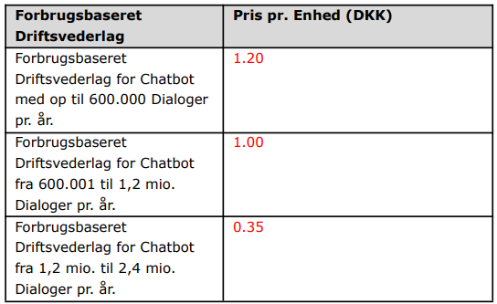
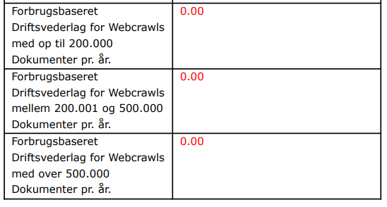
Økonomi - Torben
Driftsøkonomi Forbrugspriser
Chatbot og AI Crawl

Slide 19
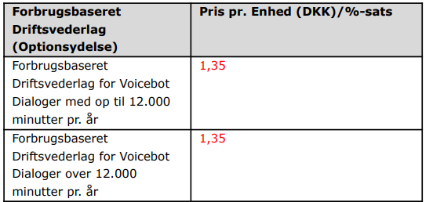
Økonomi - Torben
Driftsøkonomi Forbrugspriser
Voice og GenAI

Slide 20
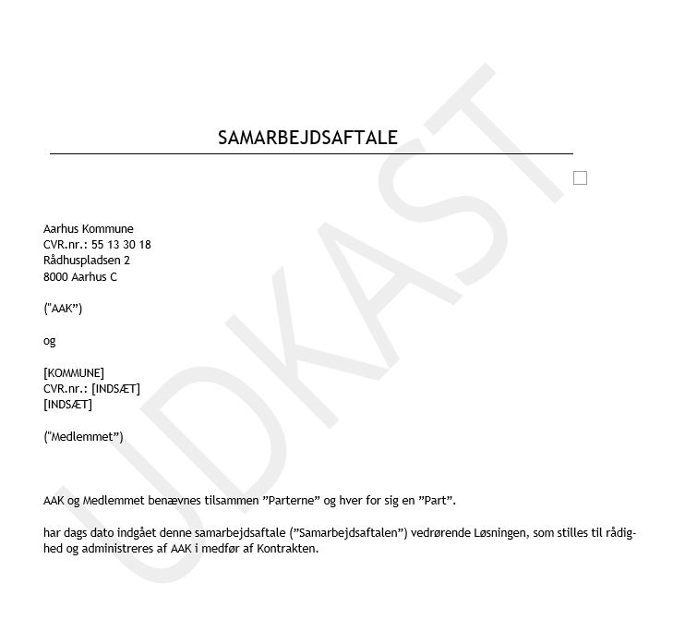
Samarbejdsaftalen
Vilkår for samarbejdet i den 6-årige kontraktperiode
Forbrugspriser
Driftspriser
Opsigelsesvilkår
Bilag: DBA (som skal underskrives)

Slide 21
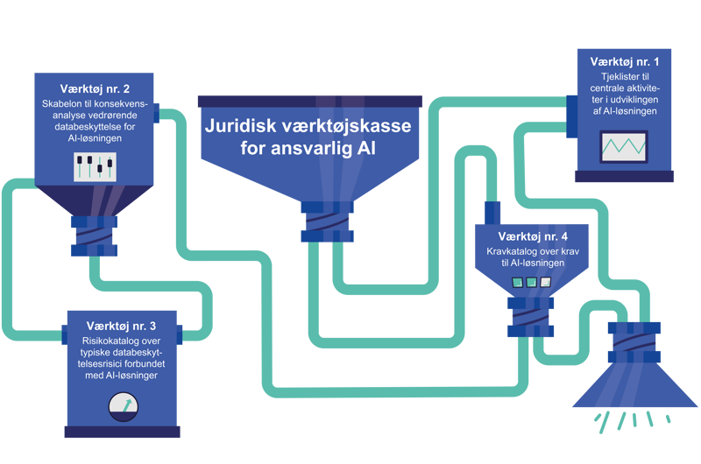
Databehandleraftalen
Anvender skabelon fremsendt af Det fælleskommunale Databehandler- sekretariat
Medsender Aarhus kommunes konsekvens og risikoanalyse til inspiration med udgangspunkt i den juridiske værktøjskasse for ansvarlig AI (KL og Kammeradvokaten)
Nonfunktionelle krav i udbuddet til DBA’en er blandt andet hentet fra OS2 kravmotoren og verificeret af tre IT-chefer

Slide 22
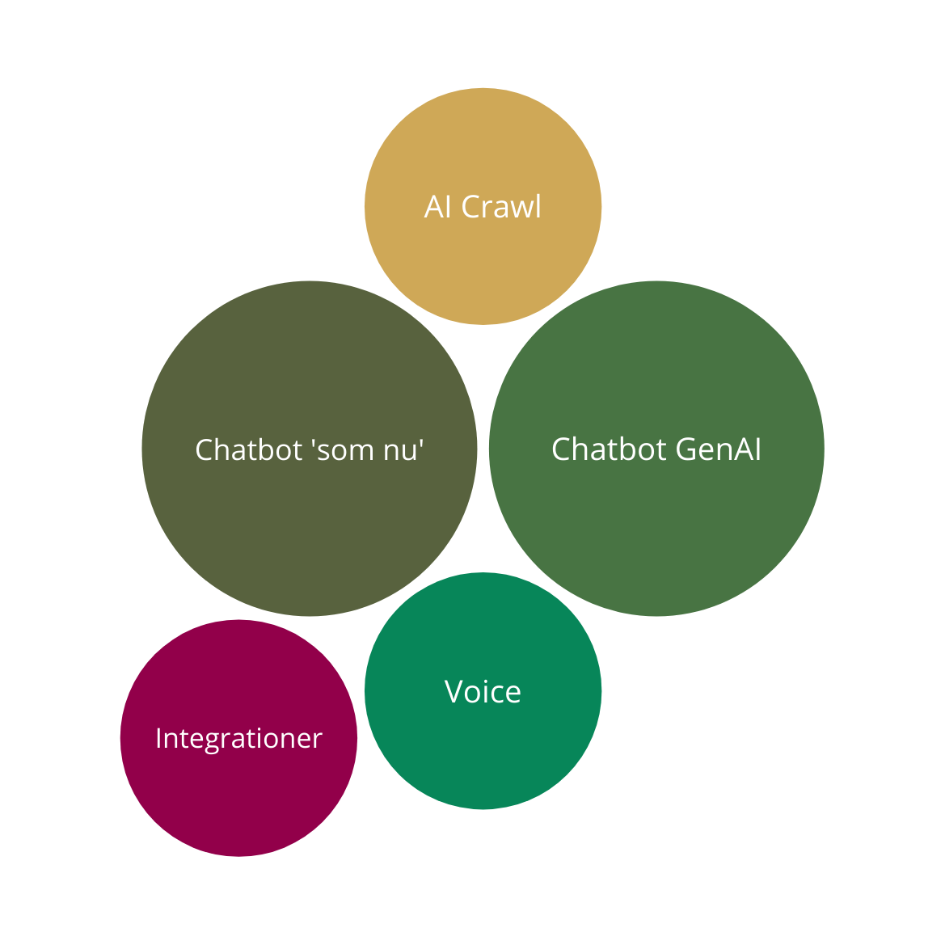
AI servicepakker
Servicepakker
Servicepakker

Slide 23
Oplæg til udrulningsplan ifm. afklaringsrapport
Udrulningsplanen viser de optioner, som hhv. indgår ved go-live 20/2 og udrulles senere. Hvert udrulningsforløb indledes med en afklaringsfase, efterfulgt af en etablerings- og prøvefase. Tidsintervaller for individuelle udrulningsforløb er indikative og fastsættes endeligt ifm. afklaringsfase på de enkelte udrulningsforløb.
Januar | Februar | Marts | April | Maj | Juni | Juli | August | September | Oktober | November | December | 2026→
Muni chatbot 2.0
Voice: straks-afklaring i DDH og 2 komm.
Voice: Straksafklaring i øvrige kommuner
Voice: Pilot på omstilling i DDH og 2 kommuner
Voice: Evt. skalering af omstilling
Webcrawl: fallback (LLM)
LLM: Evt. pilot på intern chatbot
LLM: Flow-opbygning med DDH-model
LLM: Pipeline for generative svar
LLM: Løbende udrulning af flows med LLM
LLM: Engelsk sprog-versionering af flows
Migrering af eksisterende integrationer:
Udrulning af nye integrationer
I SCOPE FOR GO-LIVE 20/2
Live chat/Viderestilling: Pilot i Puzzel
Live chat: Vagtplan for live chat
Evt. træning af kommuner i boost (efter behov)
Afklaringsfase
Forventet go-live
Chatbot
Voicebot
LLM
Live chat
Uddannelse

Slide 24

AI servicepakker
Servicepakker
Muni Chatbot
Muni nu | Muni 20. februar | Muni i fremtiden
Indbyggede svar i 60 forskellige kategorier | Indbyggede svar i 60 forskellige kategorier (70%) + eksisterende borgervendt kommunalt indhold i boost.ai platformen (30%) | Bedre muligheder for hurtigere at udbygge nyt indhold i Muni Bedre muligheder for lokale variabler via ProKom

Slide 25
Indhold på Muni
Procentandel af emneområdet, som dækkes af boost
Emner med links til information andetsteds
Aula
Beboerindskudslån
Beboerindskudslån
Borgertip
Byg og miljø
Byg og Miljø (specifikt for Aalborg)
67%
10%
13%
22%
100%
45%
17%
BBR
Børnepasning og digital pladsanvisning
Digital Fuldmagt
Digital post og e-Boks
Enkeltydelser
Familieydelser
Feriepenge og ferie på ydelser
8%
31%
0%
12%
55%
0%
8%
Flytning
Fjernvarme
Folkeregister
Folkeregisterbøder (specifikt for Aarhus)
Førtidspension (før og efter 2003)
Grundlisten og lægdommere
Handicapkompenserende ordninger
MUNI
56%
33%
50%
0%
0%
0%
0%
Helbredstillæg
(personligt tillæg, almindeligt- og udvidet helbredstillæg)
Hjælpemidler
Jobnet.dk
Job på særlige vilkår
Kontanthjælp
(ungesats, 30 eller derover, uddannelseshjælp, Selvforsørgelses- og hjemrejseydelse eller overgangsydelse)
Kørekort
Ledighed
64%
41%
11%
57%
17%
55%
33%
Lægeskift
MitID
Navneændring
Opkrævningen (specifikt for Aarhus)
Parkering (specifikt for Aalborg)
Pas
Pasning af nærtstående med betydeligt handicap
33%
40%
18%
8%
31%
66%
0%
Pension
Pension, andre emner
Plejevederlag
Rottebekæmpelse
Skoleindskrivning
Skoletransport (Specifikt for Aalborg)
Skole (ikke indskrivning)
0%
50%
0%
13%
43%
8%
33%
Sundhedskort (særligt, gult og blåt)
Sygedagpenge (Ledige, lønmodtagere og selvstændige)
Sygesikringsgruppe skift
Valg (aktiveres ved valg)
Vielse
Ydelsesberegner
Ældreområdet
26%
5%
0%
92%
38%
38%
50%

Slide 26
AI servicepakker
Servicepakker
Lokale variabler i chatbot dialoger
Muni nu | Muni 20. februar | Muni i fremtiden
Lokale variabler hentes fra selvbetjening.nu platformen eller indskrives manuelt i eksisterende chatbot platform | Lokale variabler hentes fra ProKom platformen, som er blevet præudfyldt af DDH chatbot teamet før go-live. Variablerne skal kvalitetssikres lokalt i kommunen. | Lokale variabler hentes fra ProKom platformen. Selvbetjening.nu bliver brugt som en vidensdatabase, som en AI crawl kigger ned i og genererer svar på baggrund af. Svarene verificeres efterfølgende af DDH chatbot team.

Slide 27

AI servicepakker
Servicepakker
Muni AI Crawl
Muni nu | Muni 20. februar | Muni i fremtiden
Muni anvender en AI crawl via IBMs løsning, Watson Discovery, der anvendes som en fallback, når chatbotten ikke har et indbygget svar. WD er ikke baseret på en LLM. | Boost.ai's AI crawl tages i brug som en fallback løsning, når chatbotten ikke har et indbygget svar. Denne AI crawl anvendes sammen med en LLM. LLMen forbedrer søgningen og genererer en indholdsvisning til borgerne baseret på kommunens hjemmeside | Der kobles flere vidensdatabaser på AI crawlen, så chatbottens svar kan hente viden for flere, kvalificerede datakilder. Fx Borger.dk, skat.dk osv.

Slide 28
AI servicepakker
Servicepakker
Muni Voice
Muni nu | Muni 20. februar | Muni i fremtiden
Muni anvender ikke voice på nuværende tidspunkt | Voice lanceres i DDH kontaktcenter til straksafklaring, herunder både FAQ og tidsbestilling via Frontdesk. Derudover tilbydes 2 kommuner at lancere voice til straksafklaring i deres lokale telefonsystem. | Voice omstilling udvikles til DDH Voice straksafklaring/FAQ og voice omstilling tilbydes til alle kommuner til lokal brug.

Slide 29
AI servicepakker
Servicepakker
Muni integrationer
Muni nu | Muni 20. februar | Muni i fremtiden
Eksisterende integrationer dækker: Find mit valgsted Puzzle Selvbetjening.nu Frontdesk tidsbestilling MitID | Alle eksisterende integrationer følger med over i den nye løsning til go-live ifm. driftsprøven. Nye integrationer inkluderer: ProKom Kultunaut | Udvidelse af integrationer til relevante fagsystemer på tværs af kommunerne. Herunder eksempler på fagsystemer, der kunne være relevant: RenoWeb, Sweco, Kube Udvidet Puzzle integration, der inkluderer Live Chat viderestilling

Slide 30
AI servicepakker
Servicepakker
Muni LLM & Generativ AI
Muni nu | Muni 20. februar | Muni i fremtiden
Muni anvender ikke LLM og generativ AI i dag. | LLM forventes at blive brugt i udvalgte use cases til go-live af driftsprøven. Udvalgte use cases dækker: Brug af LLM i AI crawl Brug af LLM til optimering af produktion af svar til den regelbaserede chatbot. | Anvende en LLM til at producere borgervendte svar på andre sprog end dansk Mulighed for at udrulle flows med brug af LLM, fx i tidsbestilling

Slide 31
AI servicepakker
Servicepakker
Muni Kommunespecifik instans
Muni nu | Muni 20. februar | Muni i fremtiden
Kommuner har mulighed for at være udvidet kommune, hvilket betyder, at de kan bestille udelukkende lokalt indhold, der skal bygges af DDH chatbot team. | Kommuner har mulighed for at være udvidet kommune, hvilket betyder, at de kan bestille udelukkende lokalt indhold, der skal bygges af DDH chatbot team. | Kommuner får mulighed for at få adgang til boost.ai platformen efter undervisning, hvilket gør dem i stand til selv at udbygge lokalt indhold til chat og voice.

Slide 32
AI servicepakker
Servicepakker
Hvad gør DDH
Udbygning af nye områder
Etablering af nye integrationer
Træning og monitorering
Hypercare i driftsprøve og løbende
Første udkast af lokale variabler i Prokom
Risikoanalyse og konsekvensanalyse til inspiration
Etablere dashboard til statistik samt forbrug
Migrering af eksisterende indhold
Migrering af eksisterende integrationer

Slide 33
AI servicepakker
Servicepakker
Hvad kræver det i hver kommune?
Underskrive
Samarbejdsaftale
Lokal Organisering
Valg af layout på Avatar
Underskrive databehandleraftale
ProKom Uddannelse
Installation af script
Lokal risikoanalyse og konsekvensanalyse samt procedure
ProKom Kvalitetssikring

Slide 34
AI servicepakker
Servicepakker
Lokal Organisering
Chat/voicebot Ambassadør
Installations-ansvarlig
ProKom
Redaktør
Den primære kontakt til DDH Chatbot teamet ift. koordineringen lokalt i kommunen på tværs af afdelinger.
Information omkring nye funktioner, nyt udviklingspotentiale, kvalitetskontrol osv. bliver delt med ambassadøren.
Ansvarlig for installationen af scripts samt tilføjelse af kategorier til scriptsene.
Det er vigtigt at denne rolle har afsat tid til at installere scripts op til påbegyndelse af driftsprøven den 20. februar 2025
Ansvarlig for at udfylde og vedligeholde lokale variable i ProKom.
Det er vigtigt at denne rolle har afsat tid til undervisning i ProKom samt udfylde og kvalitetssikre indhold i ProKom op til påbegyndelsen af driftsprøven den 20. februar 2025

Slide 35
AI servicepakker
Servicepakker
Ressource estimat
Chat/voicebot Ambassadør
Installations-ansvarlig
ProKom
Redaktør
DPO
2-3 dage
Kommunikation DDH
Kommunikation lokalt
Support til DPO
1-2 dage
til installation
1 dag
til kvalitetssikring
Review af DBA
Lokal risiko- og konsekvensanalyse
Etablering
2 timer månedligt
2 timer hvert kvartal
2 timer månedligt
Vedligehold af risiko- og konsekvensanalyse
Drift

Slide 36
Centrale Milepæle
Underskriv Samarbejdsaftale inklusiv DBA: 1. februar
Del farve, font, CMS, telefonsystem med DDH: 1. december via spørgeskema
Del lokal organisering og kontaktoplysninger: 1. december via spørgeskema
Uddannelse i ProKom: Uge 5, 2025
Kvalitetssikring af indhold i ProKom: Uge 5-8, 2025
Installation af script: Forventeligt uge 6-8, 2025

Slide 37
Spørgsmål

